Slide 1

Introducción a la Física (2014)
Unidad: 02
Clase: 01
Fecha: 20140529J
Contenido: Velocidad y Aceleración
Web: http://halley.uis.edu.co/fisica_para_todos/
Archivo: 20140529J-HA-velocidad.pdf

Slide 2
En el episodio anterior

Slide 3

En el episodio anterior

Slide 4
Posición, velocidad, aceleración
Posición: magnitud vectorial que da la posición de un objeto respecto a un marco de referencia. Puede depender del tiempo
Velocidad: magnitud vectorial que mide la tasa de cambio de la posición en el tiempo
Aceleración: magnitud vectorial que mide la tasa de cambio de la velocidad en el tiempo

Slide 5
Ya salió! El trabajo del big bang
Disponible en el blog desde hoy
Fecha de Entrega: Una semana → Martes 17/Jun 23:59
Informe grupal (1 x grupo) en LaTeX.
Subir el PDF al blog vía formulario

Slide 6
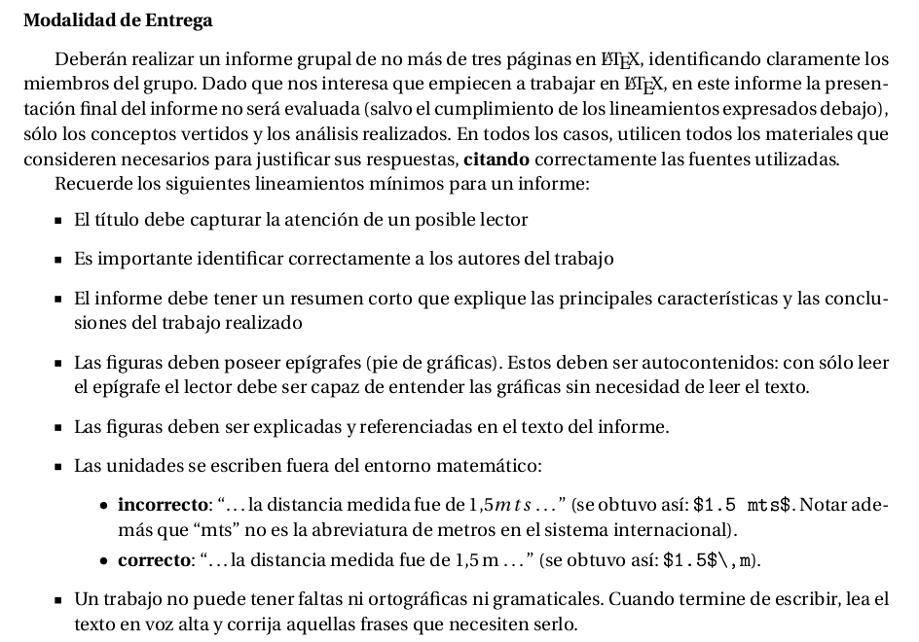
Ya salió! El trabajo del big bang

Slide 7
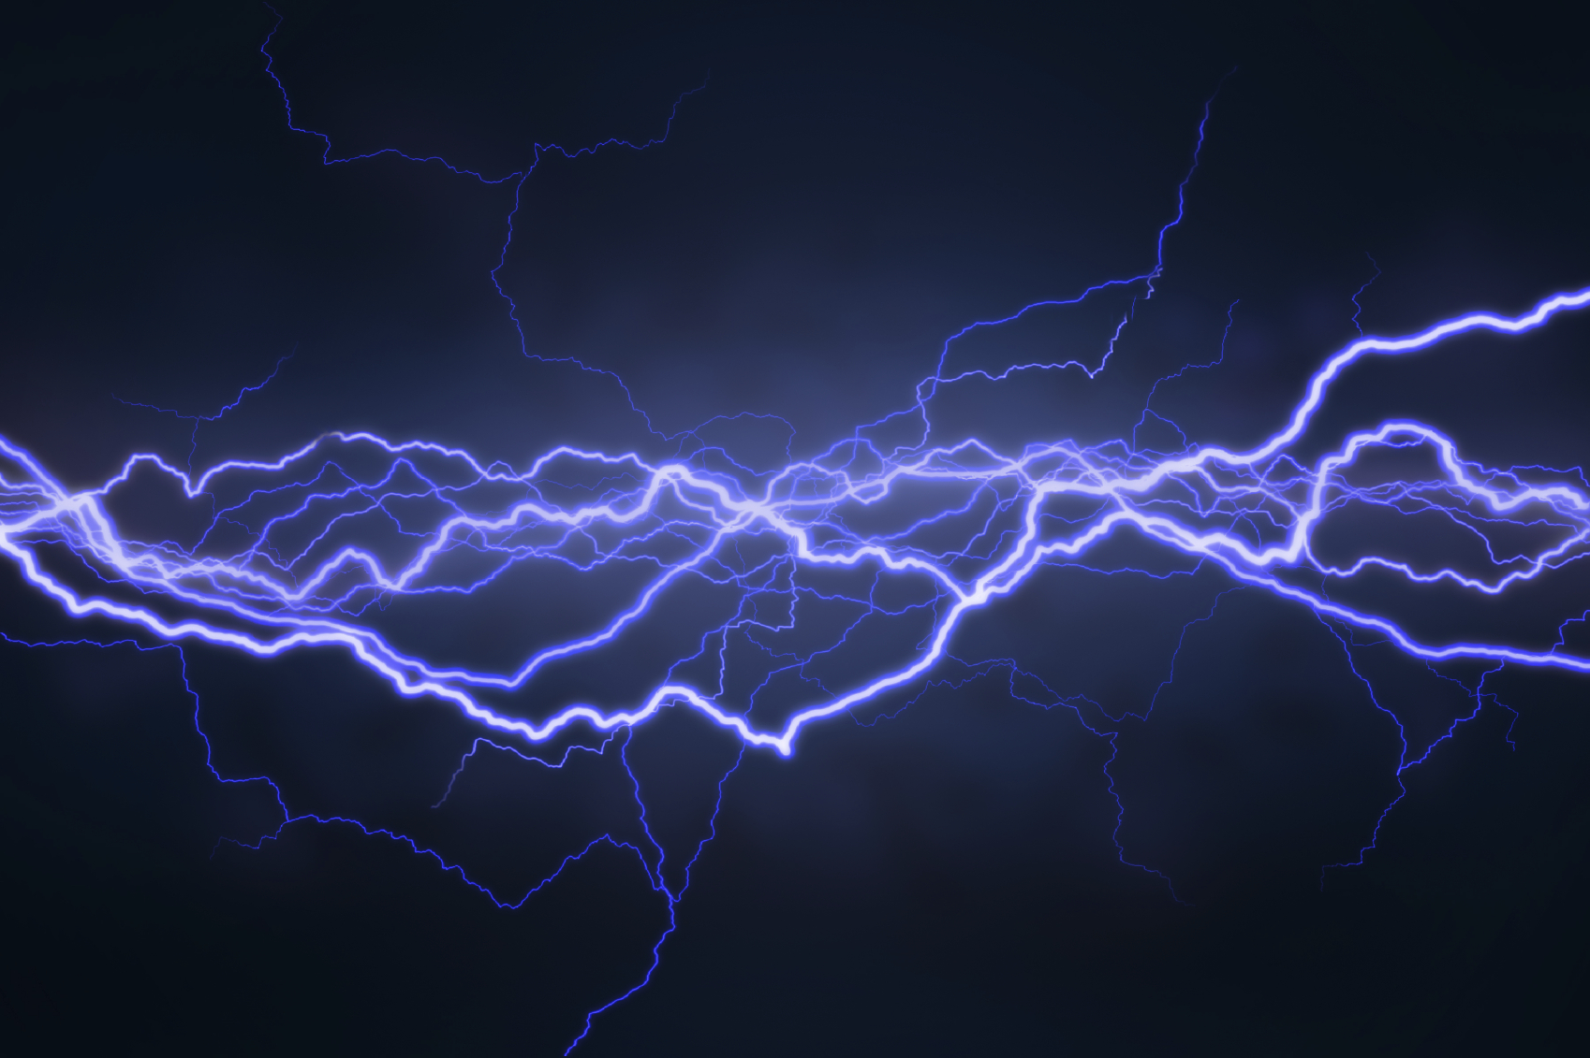
Energía

Slide 8
¿Qué es la energía?

Slide 9
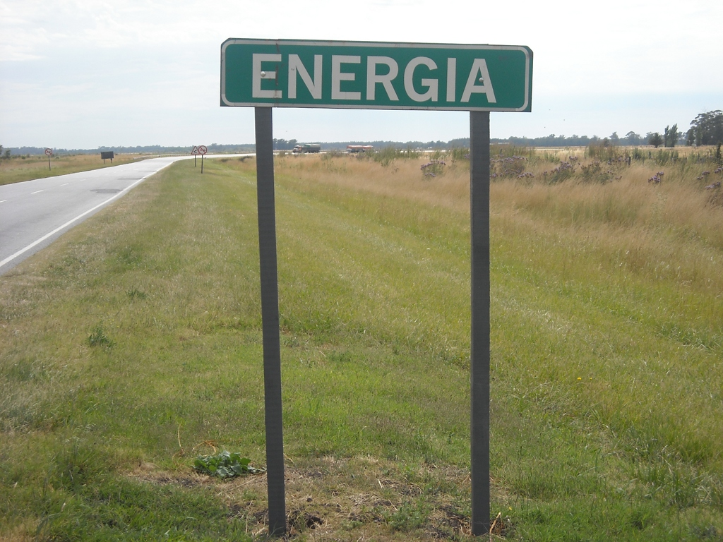
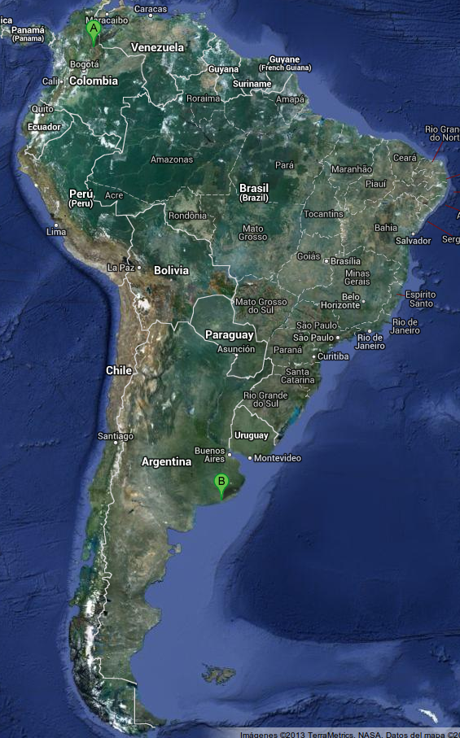
¿Realmente existe?

Slide 10
Historia
Leibniz (1646-1716) → Vis viva
  Fricción
Thomas Young (1773, 1829) → Energía
1829, G. Coriolis (1792- 1843) → Cinética
1853, William Rankine (1820 -1872) → Potencia

Slide 11
Energía
Energía (del griego ἐνέργεια - energeia, actividad, operación): magnitud escalar que describe la cantidad de trabajo que puede ser realizado por una fuerza.
Es un atributo de los objetos y de los sistemas y obedece una ley de conservación: es una magnitud escalar conservada
Cada fenómeno físico se asocia con alguna forma de energía
Incluyen:
  cinética, potencial, térmica, gravitatoria, sonora, luminosa, elástica, electromagnética, nuclear, …

Slide 12
Energía en todas las ciencias
Biología
Química
Geología
Meteorología
Cosmología y astronomía

Slide 13
Cinética y potencial
Cinética
  Energía asociada al movimiento
Potencial
  Interacción
  Depende de las posiciones relativas de los objetos
  ¿Qué energías potenciales conocen?

Slide 14
Energía mecánica
En general, se denomina
Energía Mecánica = Potencial + Cinética
OJO (= Guarda = Cuidado):
  no dice “Potencial Gravitatoria”, dice “Potencial”

Slide 15
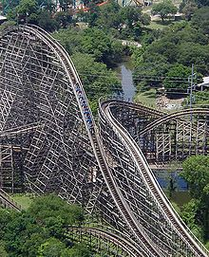
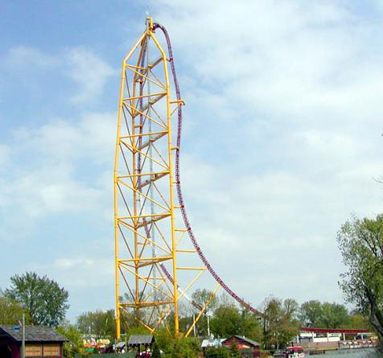
¿Y en estos casos?

Slide 16
Nada se gana, nada se pierde...
Energía mecánica se convierte
en | por
energía mecánica | palanca/engranaje
energía térmica | frenos
energía eléctrica | dínamo
radiación electromagnética | sincrotrón
energía química | fósforos
energía nuclear | acelerador de partículas

Slide 17
Nada se gana, nada se pierde...
Energía química se convierte
en | por
energía mecánica | músculos
energía térmica | fuego
energía eléctrica | celdas combustibles
radiación electromagnética | luciérnagas
energía química | reacción química

Slide 18
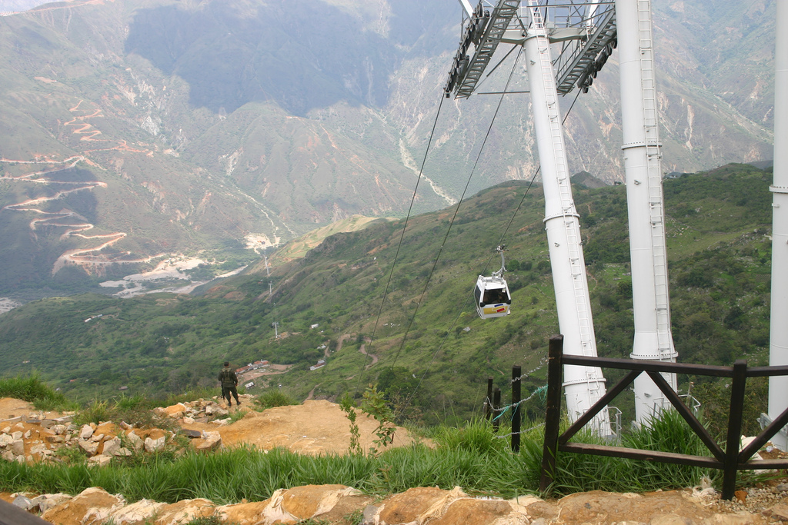
Analizando conversiones de energía

Slide 19
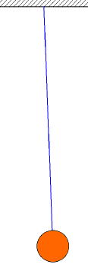
¿y en un péndulo?

